Slide 1
психологические советы вариантов поведения в экстремальных ситуациях, правила поведения в общественных местах

Slide 2
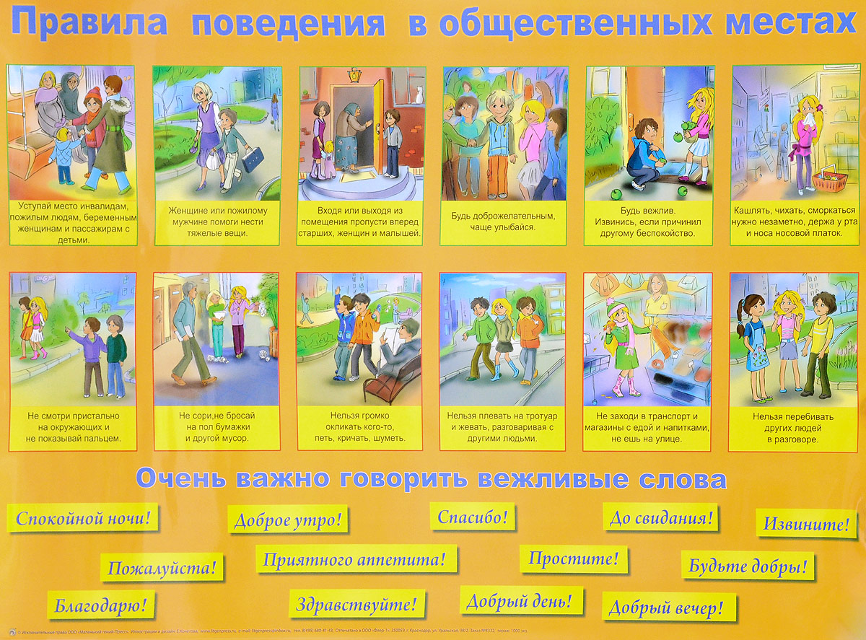

Slide 3
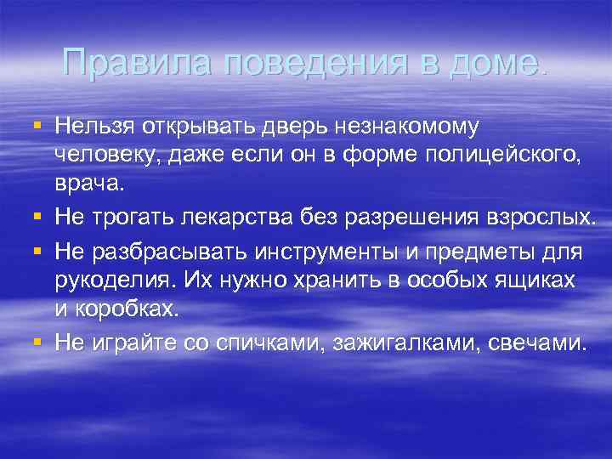

Slide 4
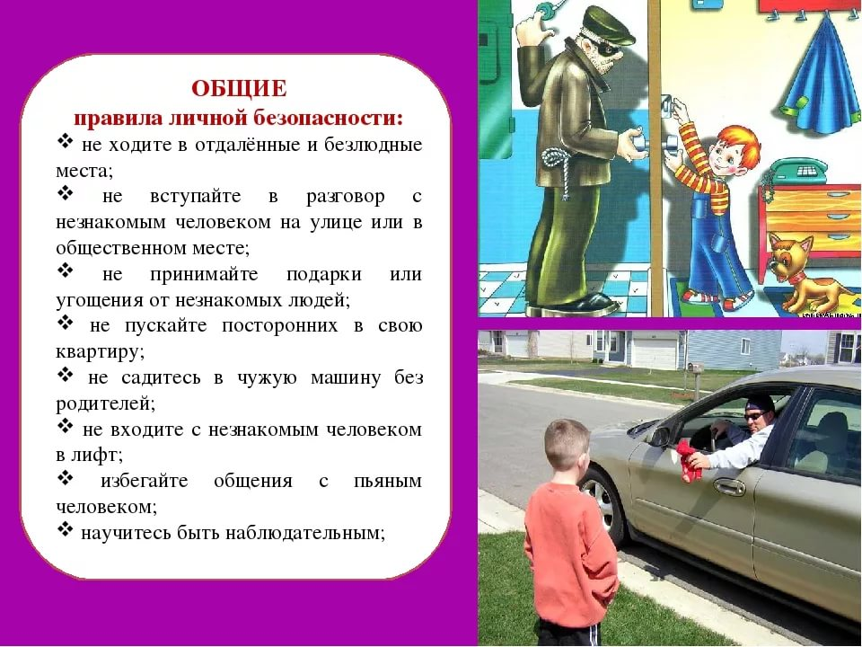

Slide 5
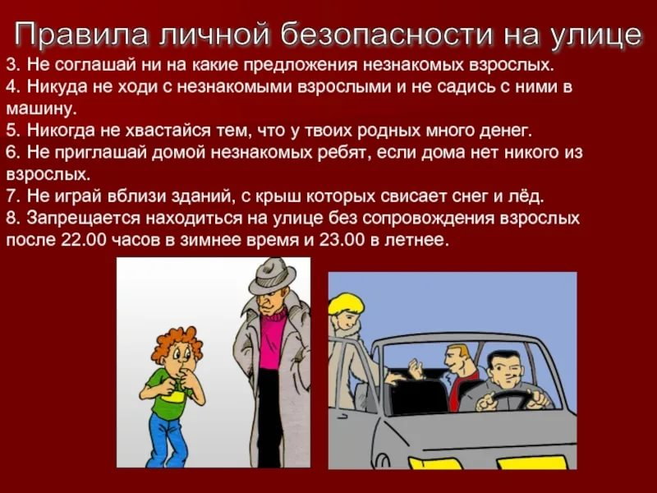

Slide 6
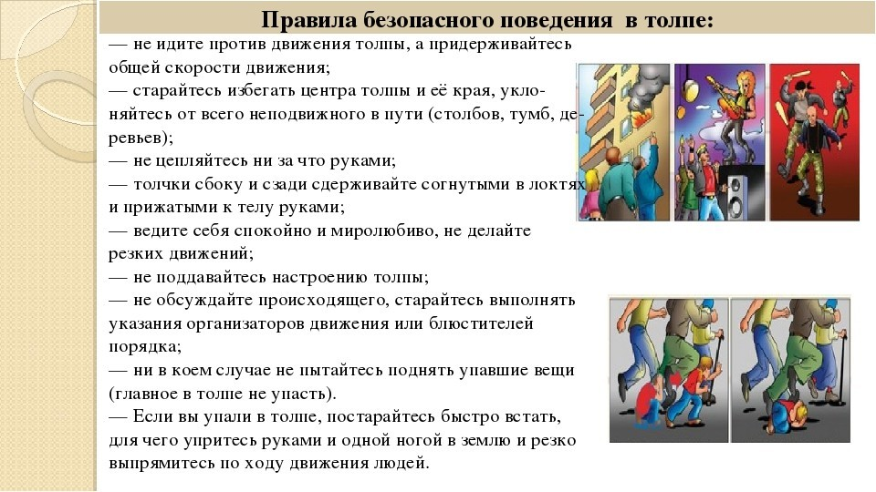

Slide 7
